Slide 1
Ν. 4808/2021:
Από τη συμμόρφωση στην κουλτούρα.
Βίλλυ Νούλη
HR Director
ΑΡΑΜΠΑΤΖΗΣ ΜΙΧΑΗΛ ΑΒΕΕ – Ελληνική Ζύμη
Πρόεδρος Σ.Δ.Α.Δ.Ε. Παράρτημα Βορείου Ελλάδος

Slide 2
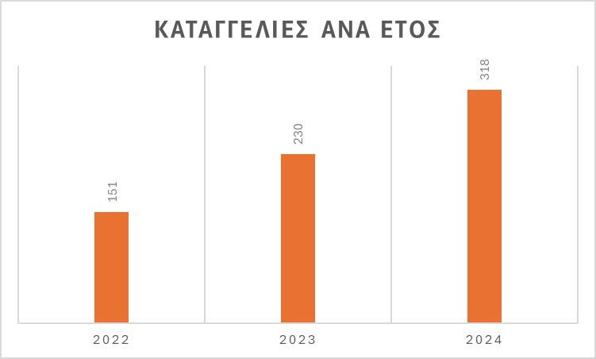
Ν. 4808/2021: Από τη συμμόρφωση στην κουλτούρα
Μετά τη θέσπιση του Ν.4808/2021:
Ευαισθητοποίηση και προσδοκίες εργαζομένων.
Πιο ανθρώπινο και ασφαλές εργασιακό περιβάλλον.
Συζητήσεις: "τι είναι αποδεκτό;" "τι είναι παρενόχληση;"

Slide 3
Ν. 4808/2021: Από τη συμμόρφωση στην κουλτούρα
Η ανταπόκριση των επιχειρήσεων:
Θέσπιση πολιτικών & διαδικασιών
Τυπική εφαρμογή
Συμμόρφωση

Slide 4
Ν. 4808/2021: Από τη συμμόρφωση στην κουλτούρα
Αύξηση αιτημάτων και ερωτημάτων.
Πιο ξεκάθαρες προσδοκίες από
εργαζόμενους.
Ψυχραιμία, τεκμηρίωση, εμπιστευτικότητα.
Η πραγματικότητα στα HR τμήματα:

Slide 5
Ν. 4808/2021: Από τη συμμόρφωση στην κουλτούρα
Από τη Συμμόρφωση στην Κουλτούρα:
από υποχρέωση → κουλτούρα σεβασμού
Συστηματική εκπαίδευση
Συνεχής διάλογος
Ηγεσία πρότυπο
Δημιουργία κλίματος εμπιστοσύνης

Slide 6
Ν. 4808/2021: Από τη συμμόρφωση στην κουλτούρα
Ο Ρόλος της Διοικητικής Ομάδας:
Γνώση του νόμου
Παράδειγμα ήθους και αξιών
Κουλτούρα ανοχής ή μηδενικής ανοχής

Slide 7
Ν. 4808/2021: Από τη συμμόρφωση στην κουλτούρα
Ευκαιρία: Ο νόμος ως μοχλός μετασχηματισμού
Οφέλη για τις επιχειρήσεις:
Διακράτηση ταλέντου
Βελτίωση συνεργασιών
Αύξηση παραγωγικότητας
Ενίσχυση employer branding

Slide 8
Ν. 4808/2021: Από τη συμμόρφωση στην κουλτούρα
Τι Μάθαμε & Τι Πρέπει να Βελτιώσουμε:
Δεν αρκεί η εταιρική πολιτική, χρειάζεται πράξη.
Η σιωπή δε σημαίνει απουσία προβλημάτων.
Η εκπαίδευση είναι επένδυση, όχι πολυτέλεια.
Η κουλτούρα σεβασμού συντελεί στην πρόληψη.

Slide 9
Ν. 4808/2021: Από τη συμμόρφωση στην κουλτούρα
Ν.4808/2021: πλαίσιο → η υλοποίηση στηρίζεται στον οργανισμό
Πρόληψη → εργασιακό περιβάλλον βασισμένο στην εμπιστοσύνη και τον σεβασμό
HR & Στελέχη → καθοριστικό ρόλο

